Slide 1
GÖRSEL PROGRAMLAMA 2 FİNAL PROJESİ
OTOBÜS BİLETİ ALMA PROJESİ (SQL VERİTABANI BAĞLANTILI)
İREM KARAKAYA 1820030003 - UMUTCAN GÜNAL 1820030025

Slide 2
Proje neyden oluşuyor?
Bu projede Otobüs Bileti Alma sistemi oluşturduk.
Bu sistemde ilk olarak karşımıza bir ana ekran sunuluyor bu ekrandan sisteme kayıt olabilir, kullanıcı girişi yapıp bilet alabilirsiniz, soru sorabilirsiniz, admin girişi yapabilirsiniz, admin olarak sorulara yanıt verebilir ve kullanıcıların bilgilerine erişebilirsiniz, personel bilgilerine, ayrı ayrı formlardan ulaşabiliyoruz.
Bir SQL veritabanı oluşturup hepsini tek bir veritabanı içinde ayrı tablolar oluşturup bağladık. Altyapısı SQL SERVER olacak şekilde.
Projemizde kim ne yaptı?
Projemizde tasarım, sql bağlantıları ve geri kalan bütün düzenlemeler, ayarlamalar eşit bir şekilde paylaşıldı. Her fikir birbirimize danışıldı. Sorunlar için çözüm yolu arandı.

Slide 3
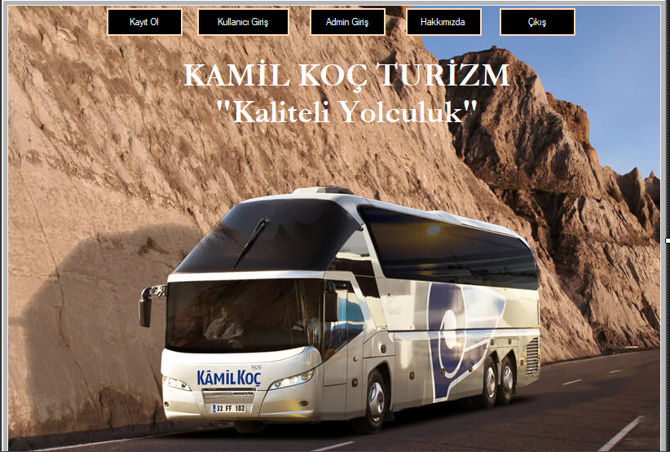
PROJE ADIM AŞAMALARI
FORM1

Slide 4
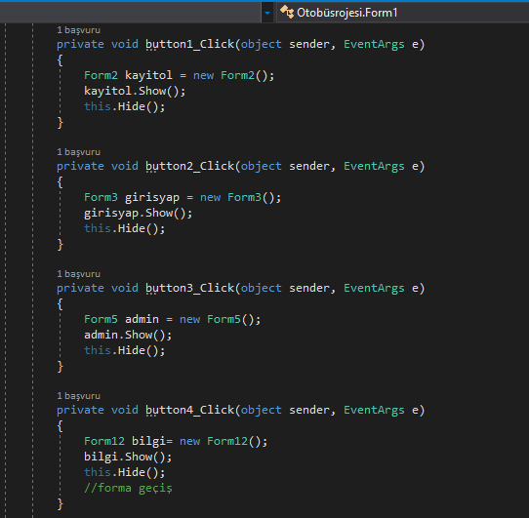
İlk formumuzda bir anasayfa ekranı oluşturduk. Kullanıcı sistemde nasıl ve neye giriş yapmak isterse menüden seçiyor. Ve o forma bağlanıyor.

Slide 5
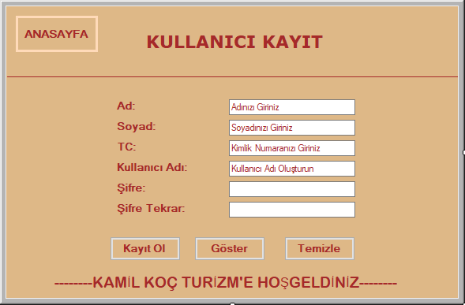
FORM2

Slide 6
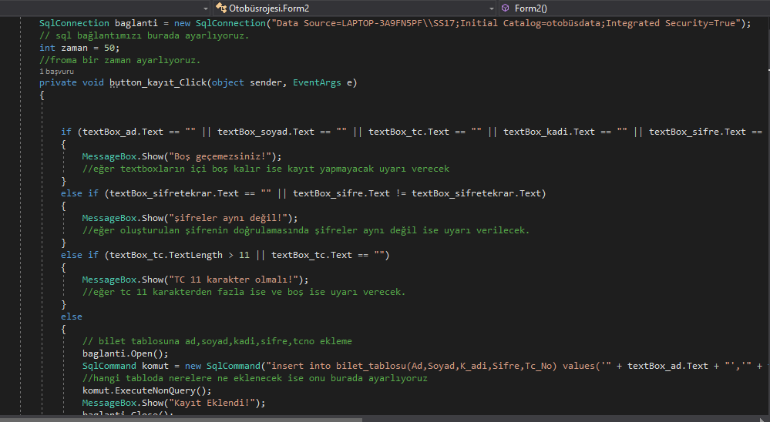

Slide 7
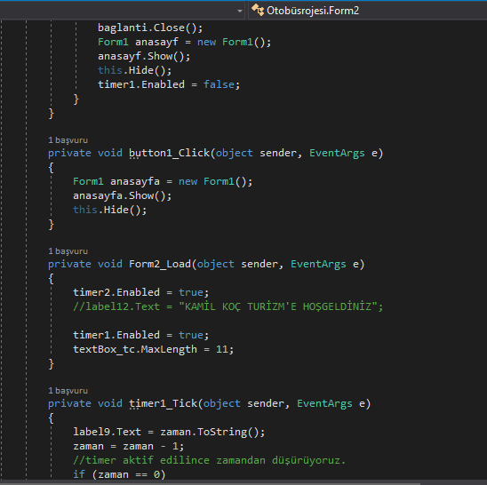
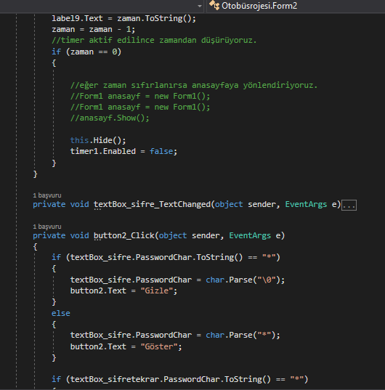

Slide 8
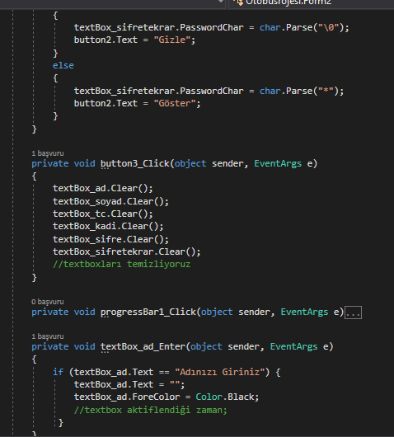
Bu formda kullanıcının sisteme kaydı yok ise kayıt oluşturuyor ve veritabanına kaydediyoruz.

Slide 9
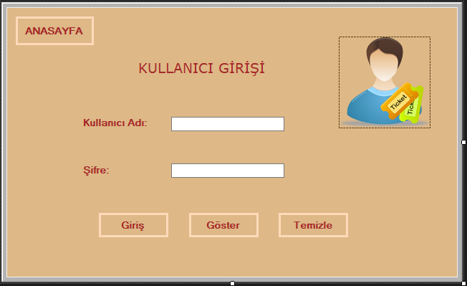
FORM3

Slide 10
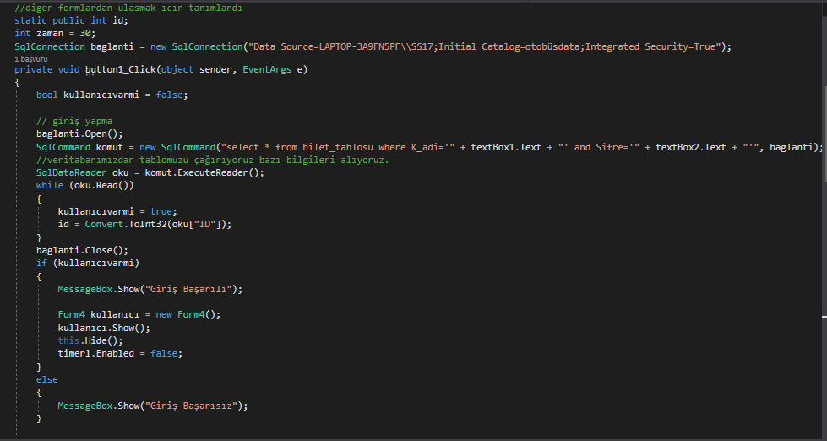

Slide 11
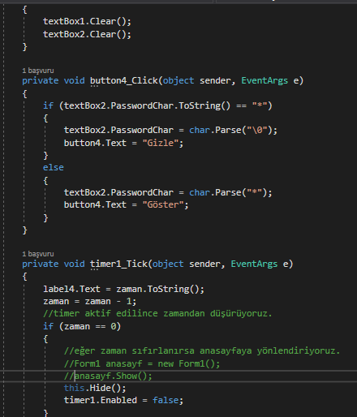
Bu formumuzda bir kullanıcı giriş ekranı oluşturduk. Veritabanında kayıtlı olan kullanıcıların kendi şifreleriyle sisteme girişini sağlıyoruz. Eğer yanlış girilirse diğer forma geçerken hata verdiriyoruz ve giriş sağlanmıyor.

Slide 12
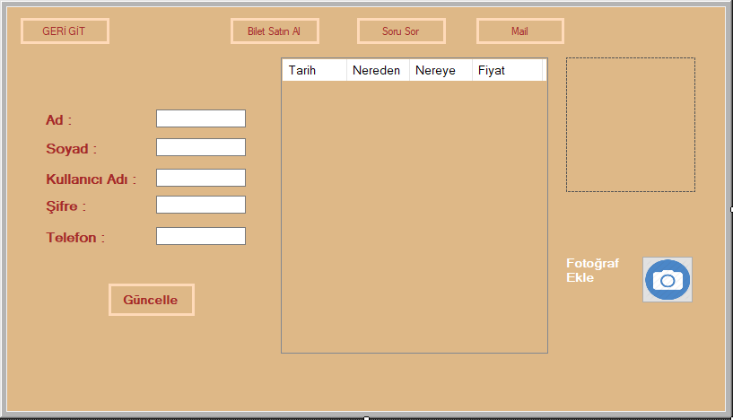
FORM4

Slide 13
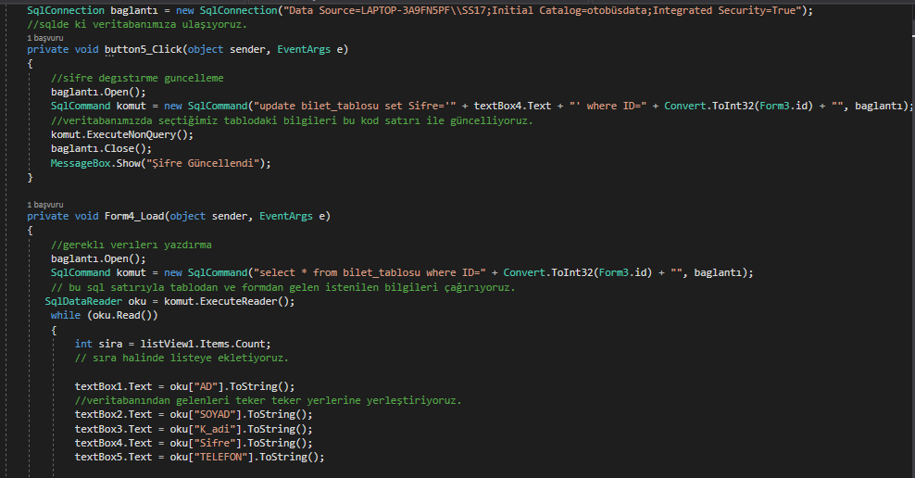

Slide 14
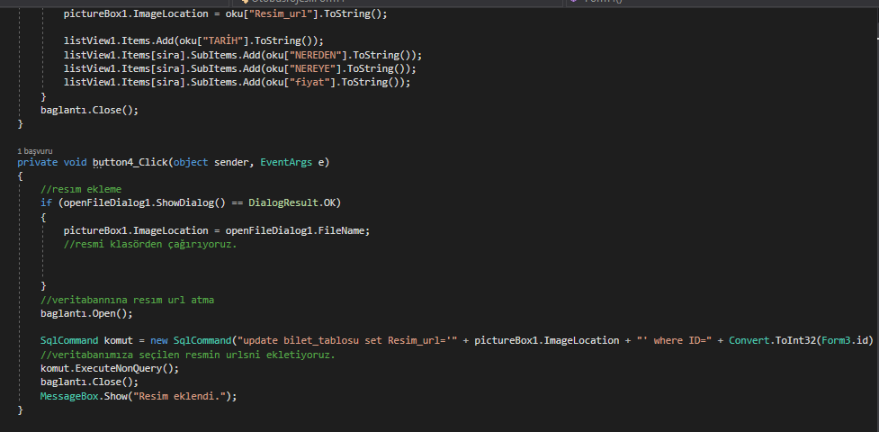
Bu formumuzda kullanıcı girişini yaptıktan sonra kendi bilgilerine ulaşabiliyor ve güncelleyebiliyor. Openfiledialog sayesinde resmini ekleyebiliyor. Bilet satın almak istiyorsa diğer sayfaya geçini sağlıyor. Datagridview ile eğer önceden bir bilet almış ise o kayıtları getiriyoruz ve kullanıcı bunlara ulaşıyor. Eğer bi sorunu var ise soru sor butonuna tıklayıp onu maile yönlendiriyoruz. Ayrıca mail butonundan eğer önceki sorusuna cevap gelmiş ise ona ulaşıyoruz.

Slide 15
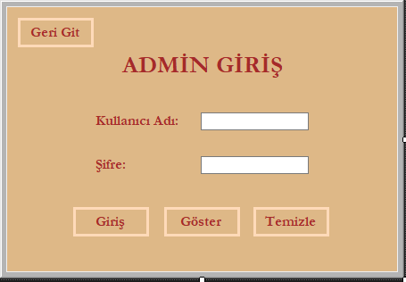
FORM5

Slide 16
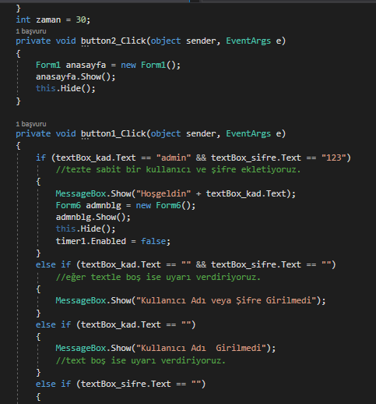
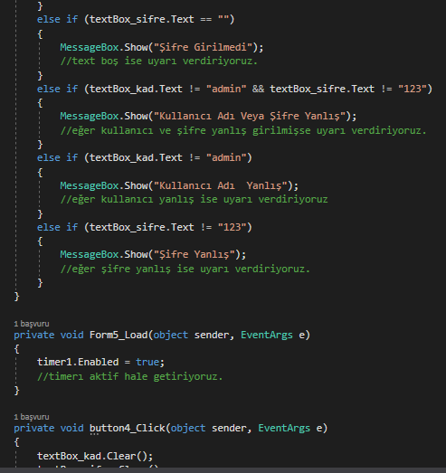

Slide 17
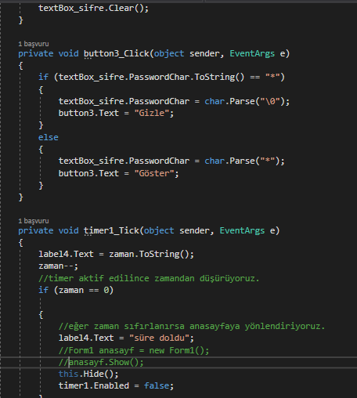
Bu formumuzda ise admin sisteme girişini yapıyor. Kullanıcı ve şifresini sabit olarak atadığımız adminin girişini farklı durumlara göre if lerle kontrol ettiriyoruz ve adminin sisteme girişini sağlıyoruz.

Slide 18
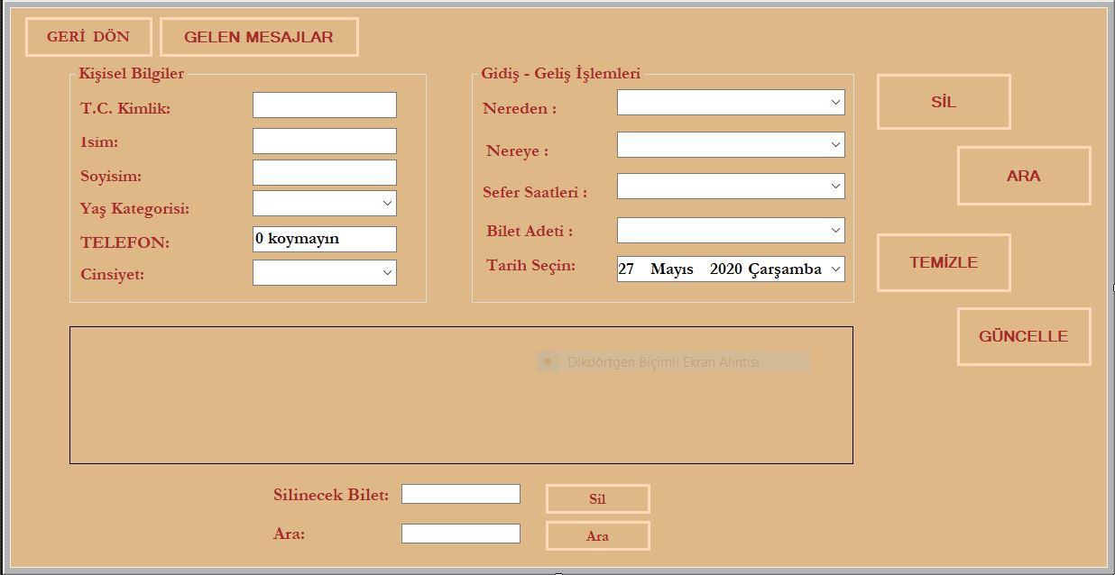
FORM5

Slide 19
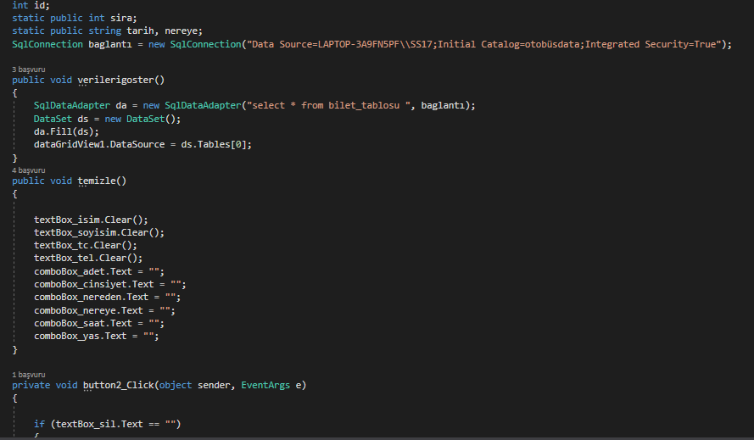
Sql bağlantımızı ayarlıyoruz. Tabloyu çekiyoruz.

Slide 20
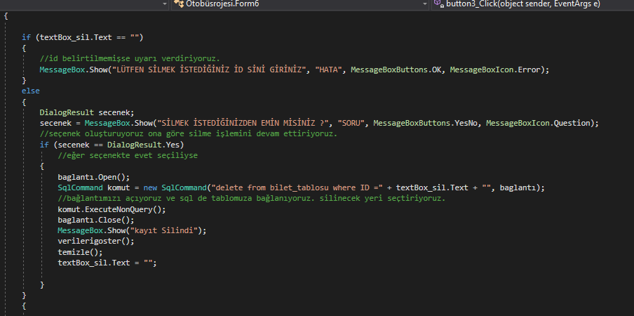

Slide 21
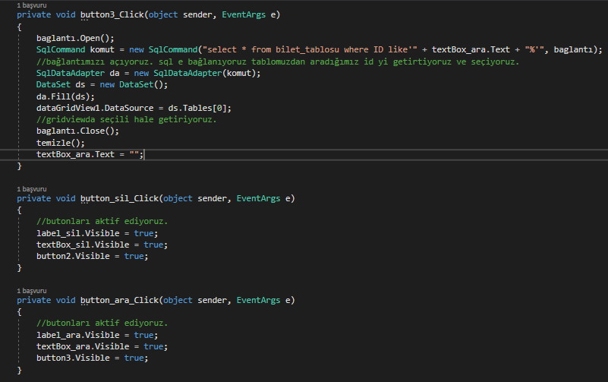

Slide 22
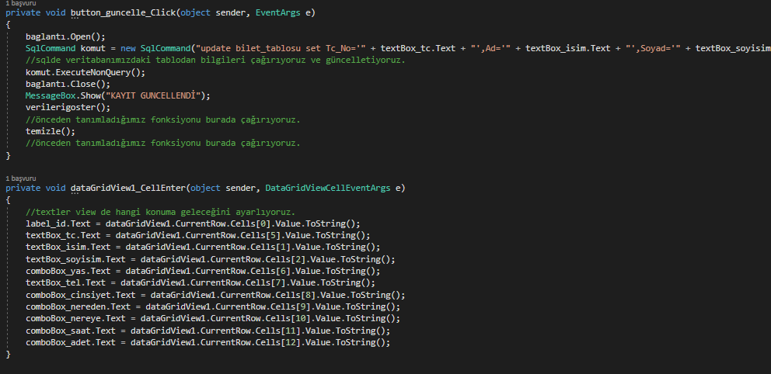

Slide 23
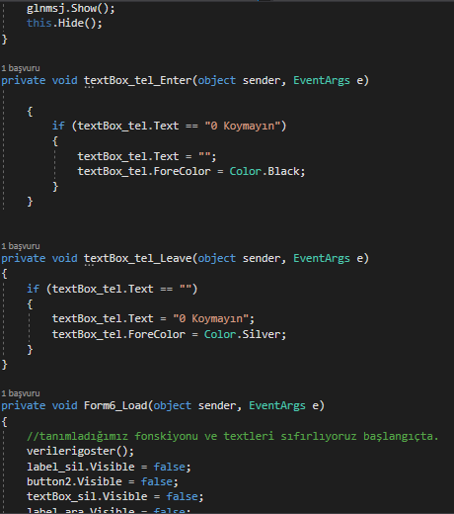
Bu formda admin sisteme ulaşıyor. Bütün kullanıcıları ve bilgilerini görebiliyor bunları silebiliyor, güncelleyebiliyor, bilet aratabiliyor ve kullanıcılardan gelen mesajlara sol üstteki butondan ulaşabiliyor.

Slide 24
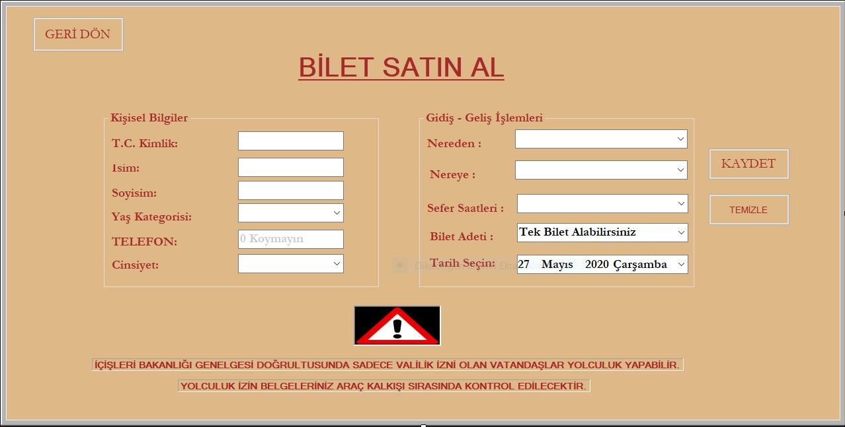
FORM7

Slide 25
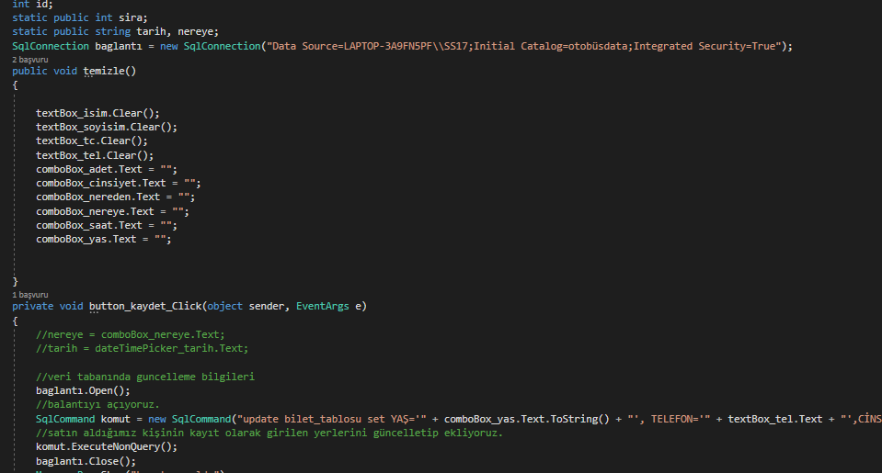

Slide 26
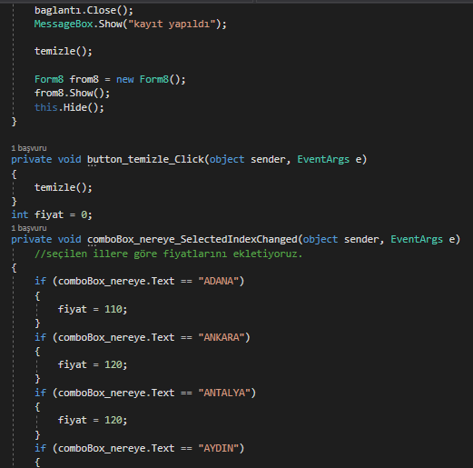

Slide 27
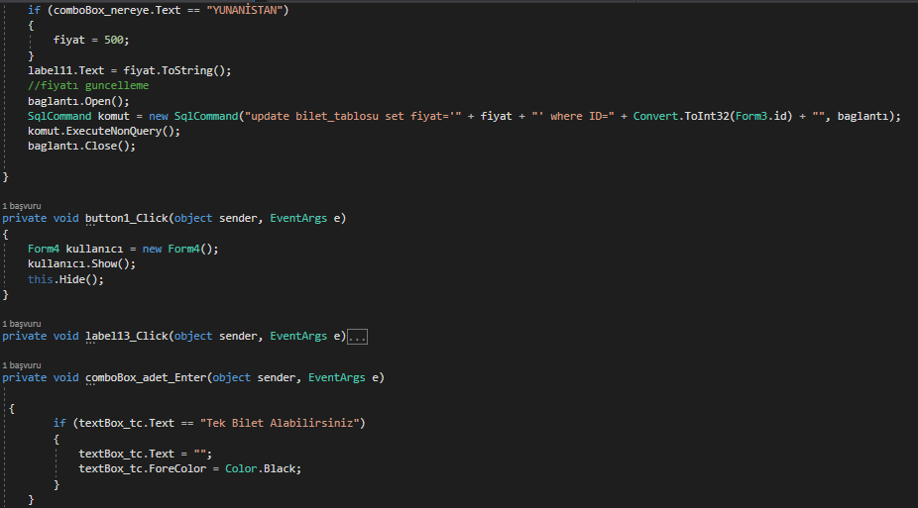

Slide 28
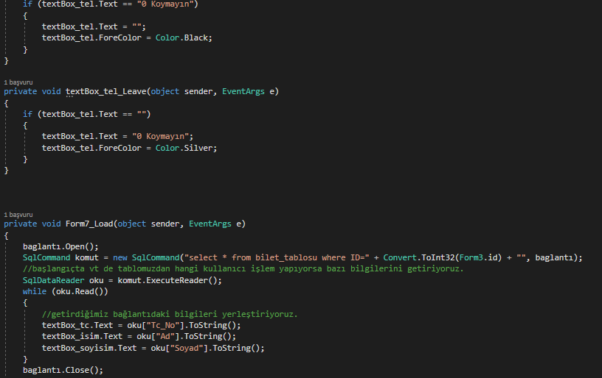
Bu formumuzda kullanıcı kendi ekranından buraya ulaşıyor. İstediği kişiye, şehire ve yaşa göre biletini alıyor. Ve bunu veritabanlarına kaydediliyor.

Slide 29
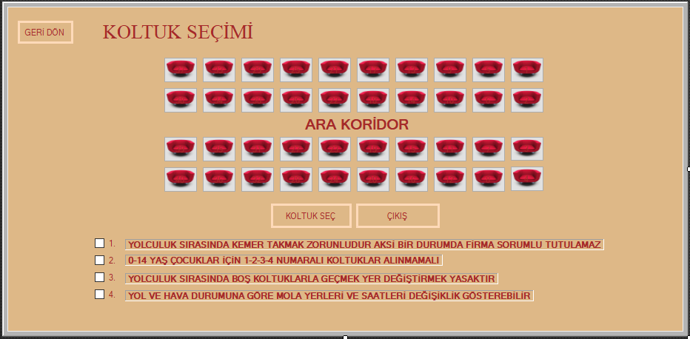
FORM8

Slide 30
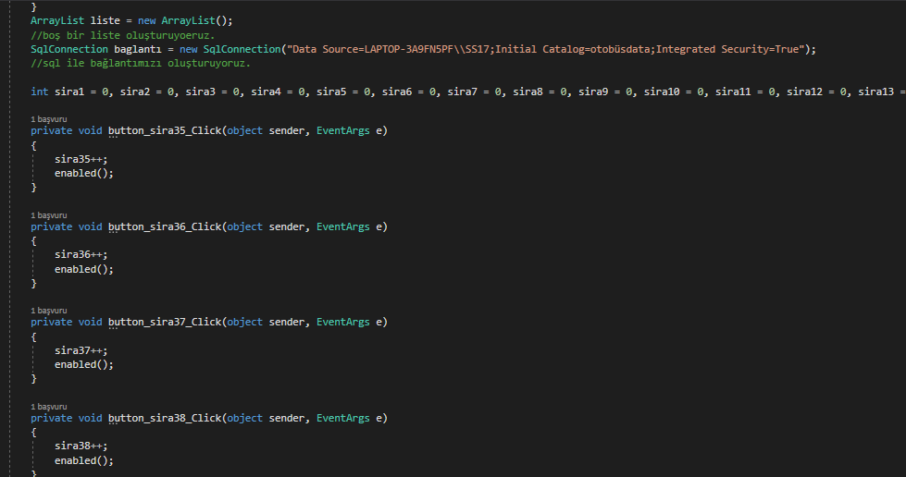

Slide 31
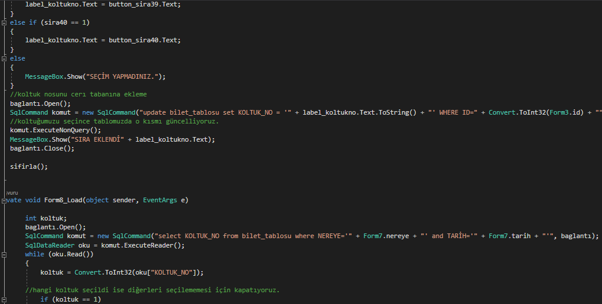
Bu formumuzda kullanıcı biletini aldığında hangi koltuğu istiyorsa seçimini yapıyor ve o kaydediliyor.

Slide 32
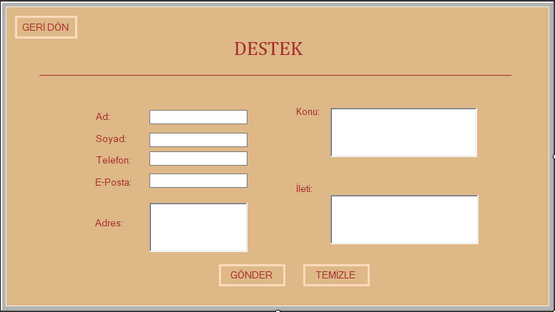
FORM9

Slide 33
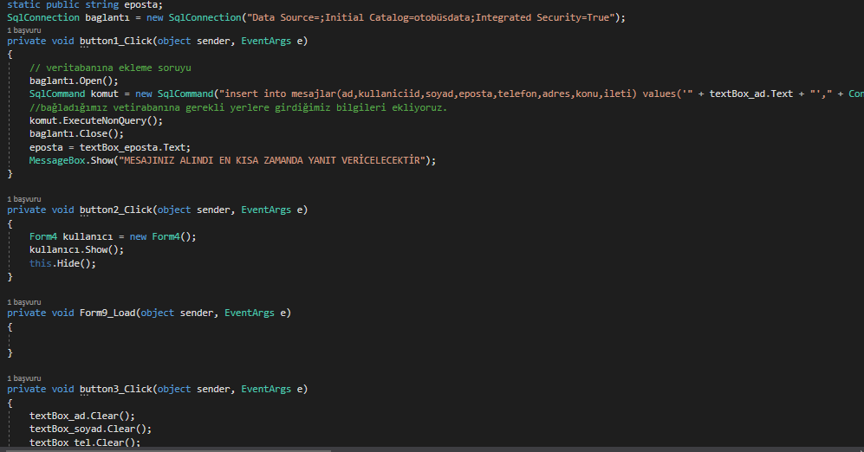
Bu formumuzda kullanıcı bilgilerini girip admine bir sorununu veya isteğini mail olarak iletiyor.

Slide 34
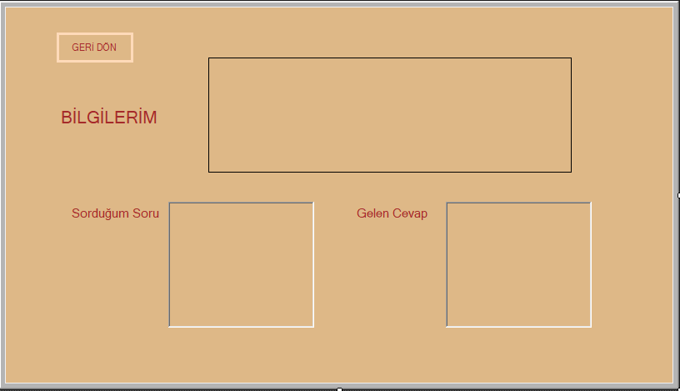
FORM10

Slide 35
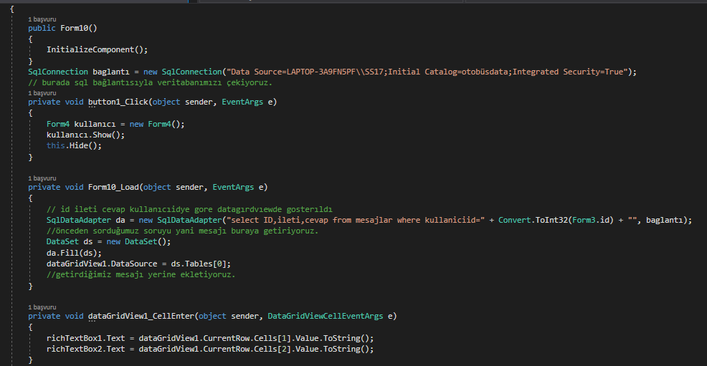
Bu formumuzda kullanıcı eğer admine bir mail gönderdi ise cevabını bu kısımdan görebilecektir.

Slide 36
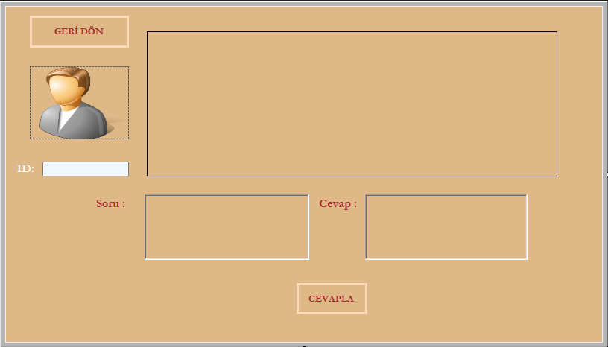
FORM11

Slide 37
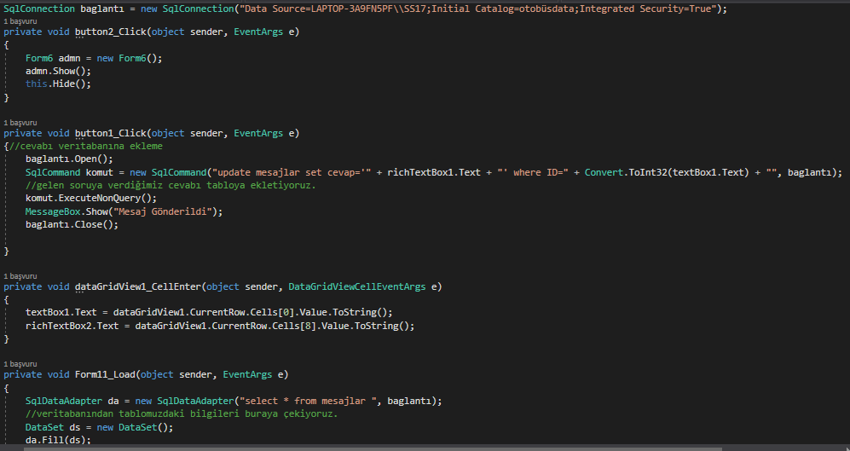
Bu formumuzda kullanıcılar admine bir mesaj göndermiş veya soru sormuş ise admin bunları bu sekmeden cevaplayıp yanıtını gönderebilecek.

Slide 38
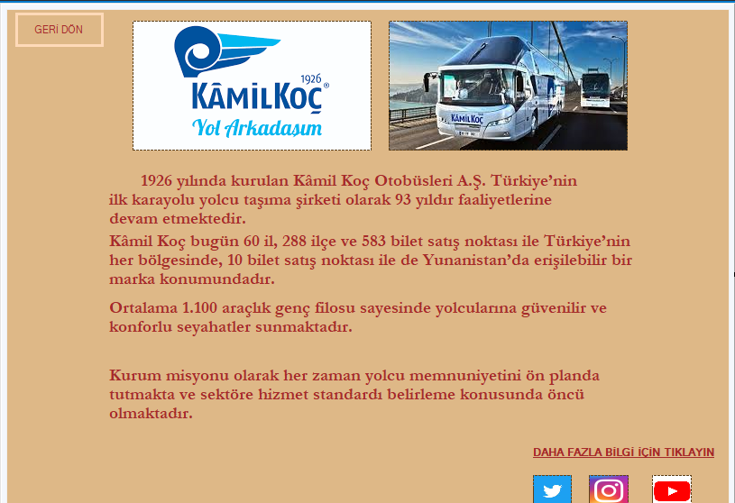
FORM12
Bu formumuzda sisteme giren kişi otobüs ile ilgili bilgilere ulaşacaktır.

